Slide 1
C++设计模式简介
2021/7/8
Presenter
2021 Lenovo NetApp Confidential. All rights reserved.

Slide 2
Agenda
设计模式原则

Slide 3
什么是设计模式

Slide 4
设计模式原则（一）
依赖倒置原则（DIP）
    高层模块（稳定）不应该依赖底层模块（变化），二者都依赖于抽象（稳定）
    抽象（稳定）不应该依赖于实现细节（变化），实现细节依赖于抽象（稳定）
    MainForm : line or round ➔ : shape : line or round
  开放封闭原则（OCP）
    对扩展开放，对更改封闭
    类模块应该是可以扩展的，但是不可修改
    单一职责原则（SRP）
    一个类应该仅有一个引起它变化的原因
    变化的方向隐含类的责任
    Liskov替换原则（LSP）
    子类必须能够替换它们的基类（IS-A）
    继承表达类型抽象

Slide 5
设计模式原则（二）
接口隔离原则(ISP)
    不应该强迫客户程序依赖它们不用的方法
    接口应该小而完备
    优先使用对象组合，而不是类继承
    类继承通常为“白箱复用”，对象组合通常为“黑盒复用”
    继承在某种程度上破坏了封装性，子类和父类耦合度高
    对象组合只要求被组合的对象具有良好定义的接口，耦合度低
    封装变化点
    使用封装来创建对象之间的分界层，让设计者可以在分解的一侧进行修改，而不会对另一侧产生不良影响，从而降低层次之间的耦合度

Slide 6
设计模式原则（三）
针对接口编程，而不是针对实现编程
  不将变量类型声明为某个特定的具体类，而是声明为某个接口

Slide 7
GOF-23 模式分类 — 封装变化角度
组件协作
    Template Method
    Strategy
    Ovserver/Event

Slide 8
推荐教程 GOF
《设计模式：可复用面向对象软件的基础》
-- 描述了23中经典面向对象啊设计模式

Slide 9
重构获得模式
面向对象设计模式是“好的面向对象设计”，指的是哪些可以满足“应对变化，提高复用”
现代软件设计的特征是“需求的频繁变化”。设计模式的要点是“寻找变化点，然后在变化点处应用设计模式，从而更好的应对变化”。“什么时候、什么地点应用设计模式”比“理解设计模式结构本身”更为重要。
设计模式的应用不宜先入为主，一上来就使用设计模式是对设计模式的最大误解，没有一步到位的设计模式。

Slide 10
重构关键技法
静态 → 动态
早绑定 → 晚绑定
继承 → 组合
编译时依赖 → 运行时依赖
紧耦合 → 松耦合

Slide 11
组件协作模式
2021 Lenovo NetApp Confidential. All rights reserved.

Slide 12
“组件协作”模式
现代软件专业分工之后的第一个结果就是“框架与应用程序的划分”，“组件协作”通过晚期绑定，来实现框架与应用程序之间的松耦合，是二者之间协作时常用模式
典型模式：
    Template Method
    Strategy
    Observer/Event

Slide 13
Template Method模式
2021 Lenovo NetApp Confidential. All rights reserved.

Slide 14
动机
在软件构建过程中，对于某一项任务，它常常有稳定的整体结构，但是各个子步骤有很多改变的需求，或者由于固有的原因（比如框架与应用之间的关系）而无法和任务的整体结构同时实现
如何在确定稳定的操作结构的前提下，来灵活应对各个子步骤的变化或者晚期实现需求？

Slide 15
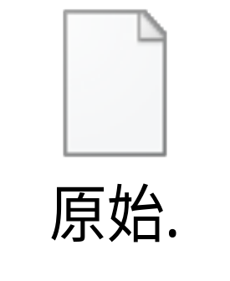
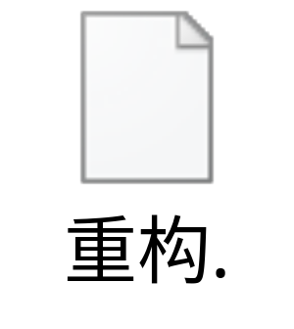
举例

Slide 16
Building a World of Digital Intelligence
2021 Lenovo NetApp Confidential. All rights reserved.

